Slide 1

חלופת הגנת סייבר ומערכות הפעלה
SECRET DEALS
עדן דוננפלד

Slide 2

נושא הפרויקט הוא תוכנת שרת-לקוח אשר מחפשת ומציגה כתוצאה את הדיל הכי משתלם ליעד שנבחר בטווח תאריכים, לפי מסננים שהלקוח בחר.
כל לקוח מזין את מקום המראה, מקום נחיתה, תאריך המראה, תאריך נחיתה וכמות נוסעים. כמו כן, קיימת אפשרות להזין מסנני טיסה ומסנני מלון.
מסנני מלון
כמות חדרים
כמות מבוגרים
כמות ילדים
מספר כוכבים מינימלי
דירוג מלון מינימלי
מחיר מקסימלי
מסנני טיסה
מספר עצירות
סוג מושב
מחיר מקסימלי

Slide 3
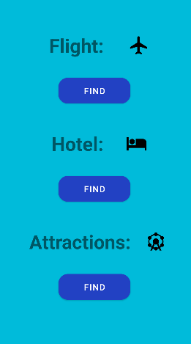
הלקוח הוא אפליקציית אנדרואיד אשר מעבירה לשרת את המסננים שהלקוח הזין עברו החופשה שלו, והשרת מחזיר שלושה קישורים.
אחד עבור הטיסה הכי משתלמת וזולה.
השני עבור המלון המומלץ ביותר באתר הזמנת חופשות.
השלישי עבור אטרקציות ומידע על המקום הנחיתה עבור הלקוח.

Slide 4
הצפנה
מסד הנתונים של הפרטים שהלקוח הזין על החופשה שלו מוצפנים בהצפנה אסימטרית RSA. בהצפנה א-סימטרית משתמשים בשני מפתחות – מפתח ציבורי ומפתח פרטי. המפתח הציבורי חשוף לכולם, והוא המפתח שיוצר את ההצפנה. על מנת לפענח את ההצפנה יש להיעזר במפתח הפרטי, שנמצא רק אצל המקבל.
בהרשמת משתמש חדש למערכת, הסיסמה מוכנסת למסד הנתונים Firebase מוצפנת בהצפנת hash, SHA-256.

Slide 5
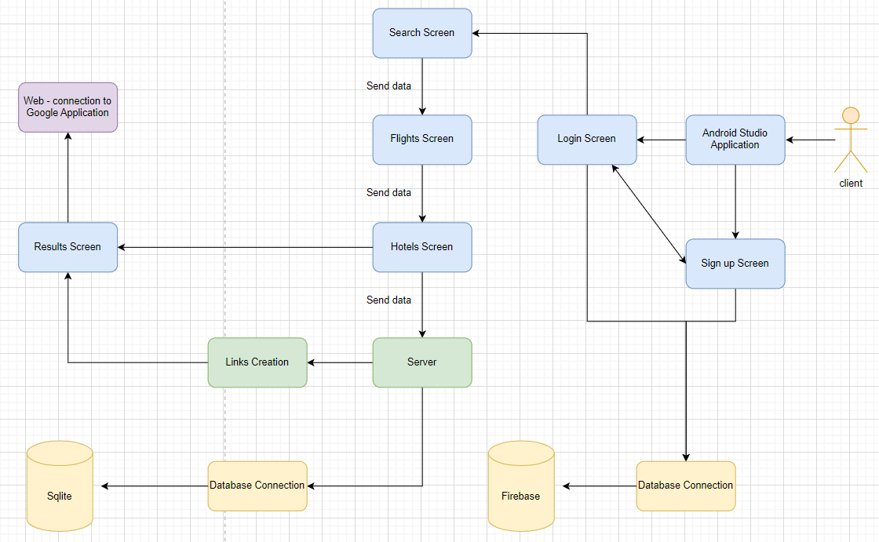
תרשים
זרימת המידע במערכת

Slide 6
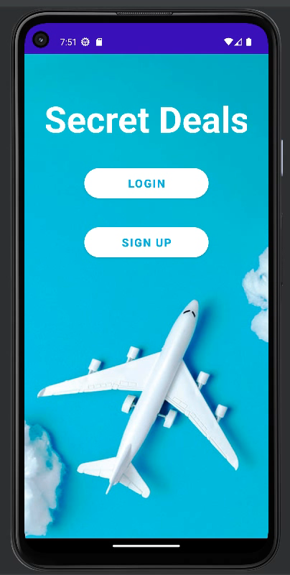
צד לקוח
דוגמת הרצה להתחברות משתמש ויצירת חיפוש מתל אביב ללונדון בתאריכים
10.6.2023 – 12.6.2023 לשלושה נוסעים.
מסנני טיסה – 0 עצירות.
מסנני מלון – לפחות 4 כוכבים, לפחות דירוג 8.

Slide 7
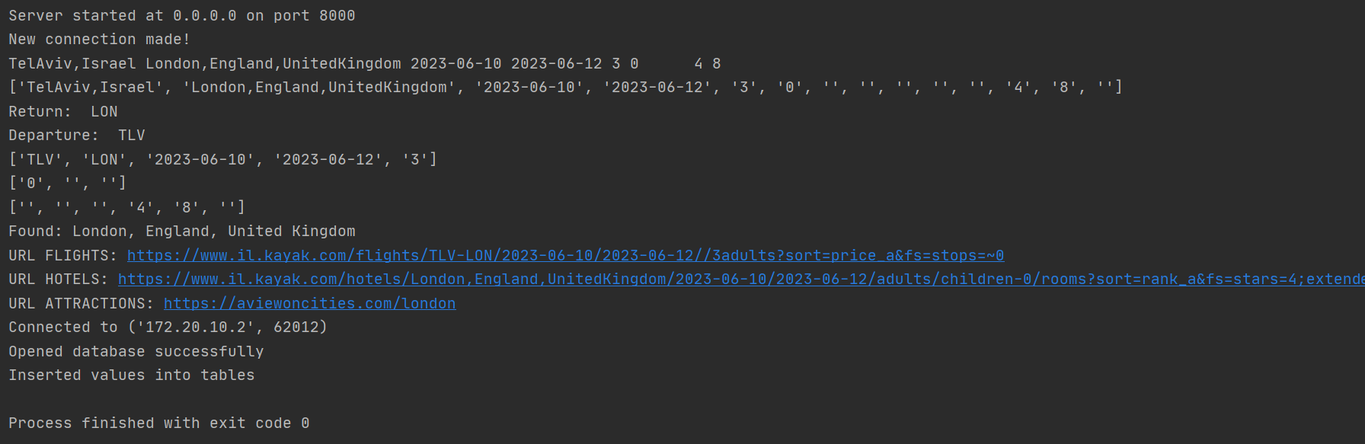
צד שרת
פלט השרת להרצה

